Slide 1
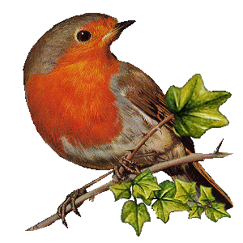
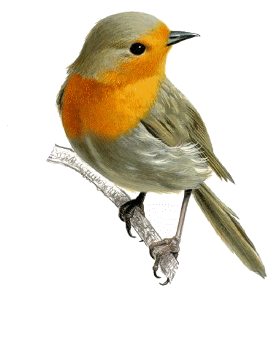
আজকের ক্লাসে সবাইকে স্বাগত

Slide 2
পরিচিতি
শ্রেণি: ৬ষ্ঠ
বিষয়: সাধারণ বিজ্ঞান
সময়: 50 মিনিট
তারিখ: ০০.০২.২০২০
মোঃ হারুন অর রশিদ
সহকারি শিক্ষক (আইসিটি)
জোত আতাউল্যা দাখিল মাদ্রাসা
গোপালপুর, টাংগাইল।
মোবাইল: ০১৭১৬৬৭৮৯৬৬
E-mail: harun.helal1981@gmail.com

Slide 3
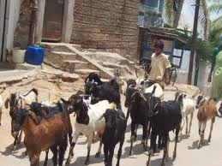
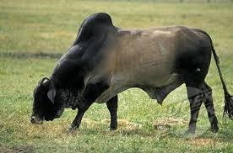
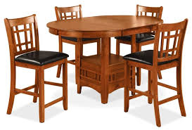
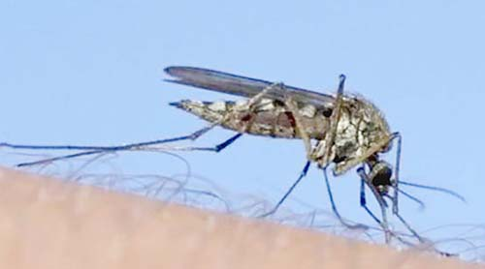
ছবিতে কী দেখতে পাচ্ছ?
চেয়ার ও টেবিল
পাখি
ছাগল
গরু
মশা

Slide 4
জীব জগৎ

Slide 5
শিখনফল
এই পাঠ শেষে শিক্ষার্থীরা…
১। জীবের প্রধান প্রধান বৈশিষ্ট্য ব্যাখ্যা করতে পারবে;
২। প্রধান প্রধান বৈশিষ্ট্যের আলোকে জীব জগতের শ্রেণিকরণ করতে পারবে।

Slide 6
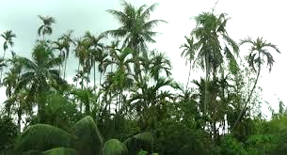
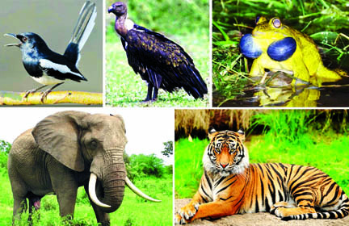
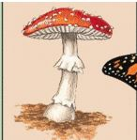
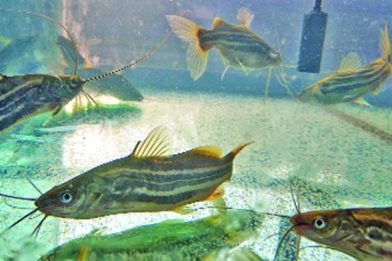
ছবিতে কী দেখতে পাচ্ছ?
গাছপালা
পশু-পাখি
ব্যাঙের ছাতা
মাছ
জীবের প্রধান বৈশিষ্ট্য-------
যাদের জীবন আছে তারাই জীব। যেমন-মানুষ,গাছপালা,পশু-পাখি, ব্যাঙের ছাতা, মাছ, ব্যাকটেরিয়া ইত্যাদি।

Slide 7
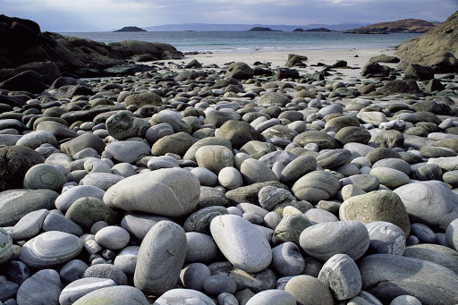
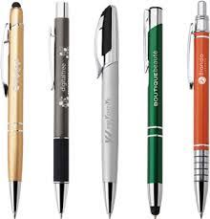
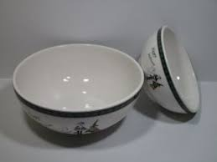
ছবিতে কী দেখতে পাচ্ছ?
বই
পাথর
কলম
বাটি
যাদের জীবন নেই তারা জড়। যেমন-বই, পাথর, কলম, বাটি ইত্যাদি।

Slide 8
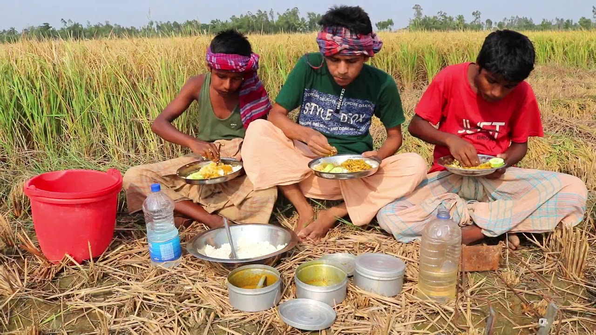
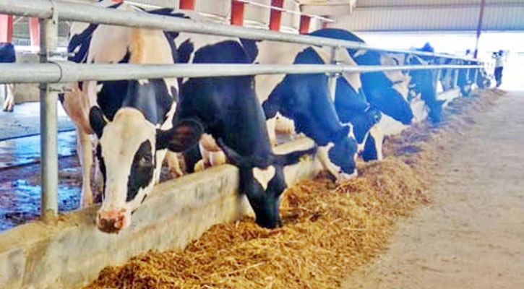
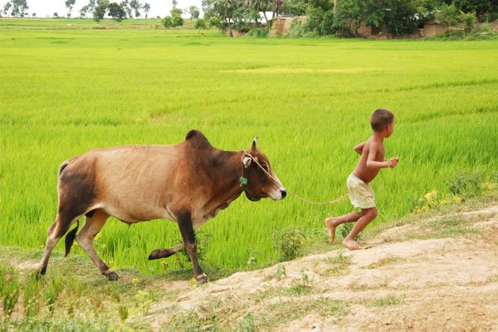
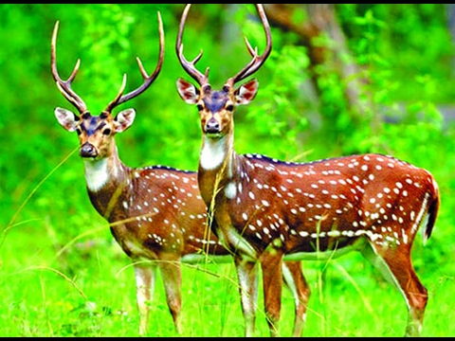
জীবের প্রধান প্রধান বৈশিষ্ট্য…
জীব নিজের ইচ্ছায় নড়াচড়া এবং চলাফেরা করতে পারে। এক স্থান থেকে অন্য স্থানে যেতে পারে। একে চলন বলে।
প্রতিটি জীব খাদ্য গ্রহণ করে জীবন ধারন করে।

Slide 9
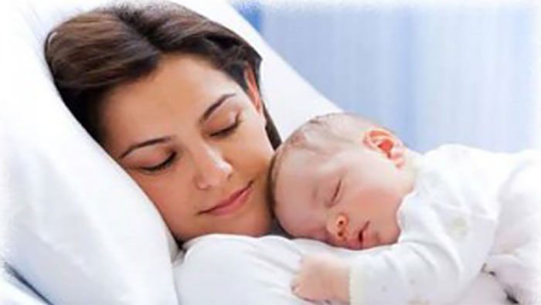
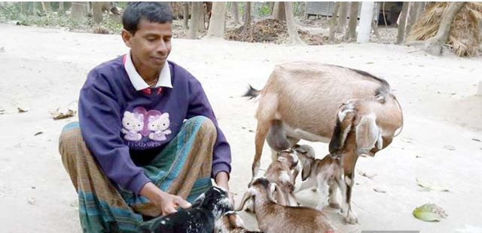
জীবের প্রধান প্রধান বৈশিষ্ট্য…
প্রতিটি জীব প্রজনন প্রক্রিয়ার মাধ্যমে বংশ বৃদ্ধি করে।

Slide 10
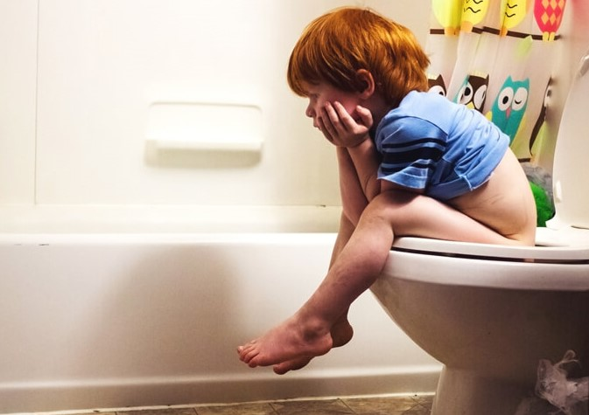
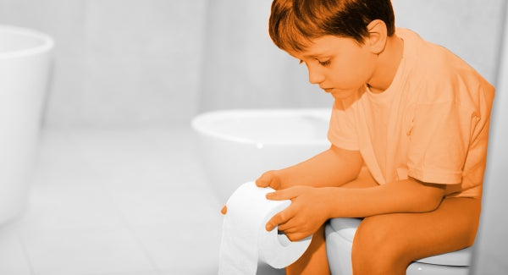
জীবের প্রধান প্রধান বৈশিষ্ট্য…
প্রতিটি জীব বিশেষ প্রক্রিয়ায় তার দেহে উৎপাদিত বর্জ্য পদার্থ বাইরে বের করে দেয়। এ প্রক্রিয়াই রেচন।

Slide 11
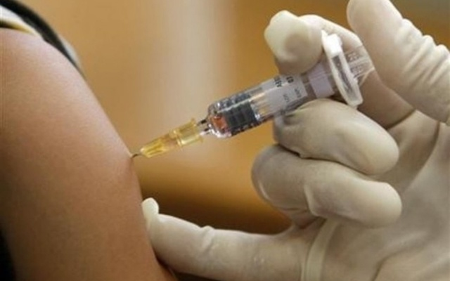
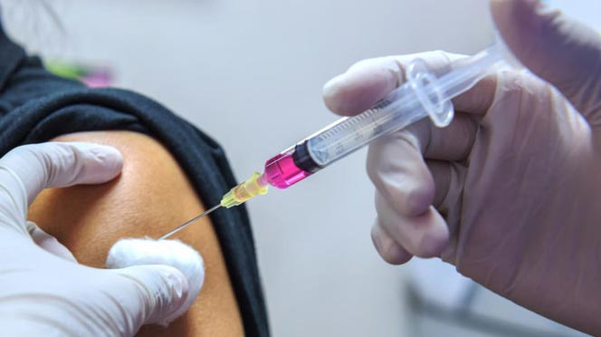
জীবের প্রধান প্রধান বৈশিষ্ট্য…
বিশেষ বিশেষ কারনে বিভিন্ন সময় জীব দেহে যে প্রতিক্রিয়া সৃষ্টি হয় তাকে অনূভুতি বলে।

Slide 12
জীবের প্রধান প্রধান বৈশিষ্ট্য…
প্রতিটি জীব জন্মের পর থেকে ধীরে ধীরে বৃদ্ধি পেতে থাকে।

Slide 13
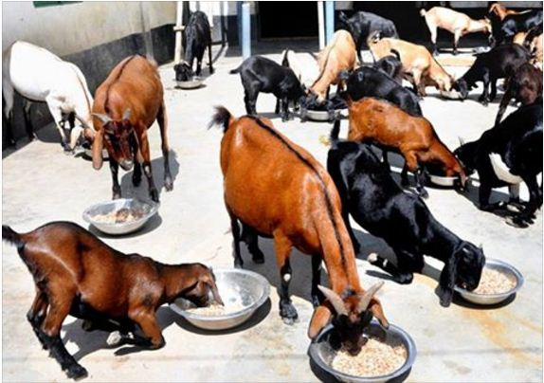
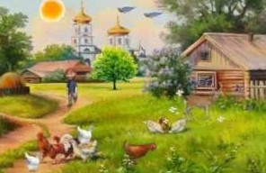
জীবের প্রধান প্রধান বৈশিষ্ট্য…
একটি জীব পরিবেশের সাথে নিজেকে খাপ খাওয়াতে বা মানিয়ে নিতে পারে তাকে অভিযোজন বলে।
প্রতিটি জীব জন্মের পর থেকে শ্বাস-প্রশ্বাস গ্রহন ও ত্যাগ করে।

Slide 14
জীব ও জড়র মধ্যে পার্থক্য
জীব
১। চলাফেরা করতে পারে।
২। খাদ্য গ্রহন করে।
৩। বংশ বিস্তার করে।
৪। রেচন প্রক্রিয়া আছে।
৫। অনুভূতি আছে।
৬। শ্বসন প্রক্রিয়া আছে।
৭। বৃদ্ধি প্রাপ্ত হয়।
জড়
১। চলাফেরা করতে পারে না
২। খাদ্য গ্রহন করেনা।
৩। বংশ বিস্তার করেনা।
৪। রেচন প্রক্রিয়া নেই।
৫। অনুভূতি নেই।
৬। শ্বসন প্রক্রিয়া নেই।
৭। বৃদ্ধি প্রাপ্ত হয়না।

Slide 15
দলীয় কাজ
জীবের প্রধান প্রধান বৈশিষ্ট্যগুলির বর্ননা দাও।

Slide 16
মূল্যায়ণ
১। জীব কাকে বলে ?
২। জড় কাকে বলে ?
৩। রেচন প্রক্রিয়া কি ?
৪। অভিযোজন কাকে বলে ?

Slide 17
বাড়ির কাজ
জীব ও জড়ের একটি তালিকা তৈরী করে নিয়ে আসবে?

Slide 18
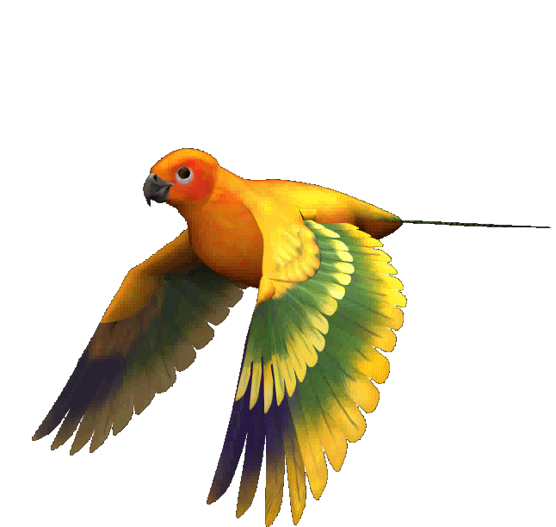
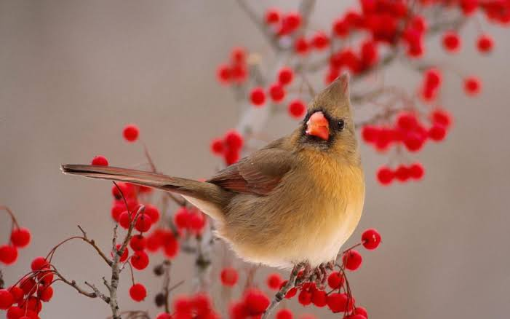
আজকের মত সবাইকে ধন্যবাদ

